Slide 1

Sessão 7 - Contractarianismo
Geoffrey Brennan & James Buchanan
The Reason of Rules (chap. 2 e 3)

Slide 2
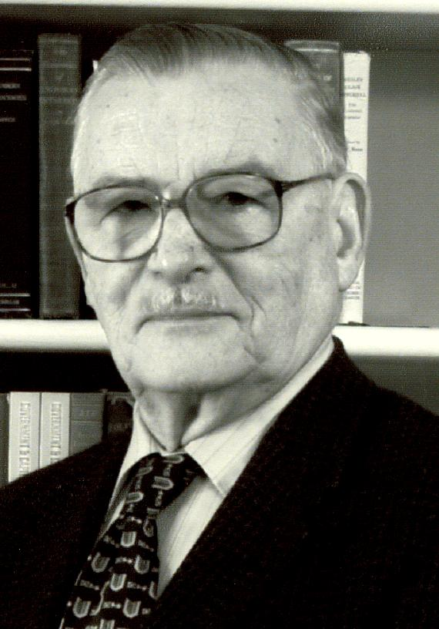
James Buchanan
Economista americano (1919-2013)
Maior expoente da Public Choice
Prêmio Nobel em 1986
Constitutional Political Economy
Quasi-member da ASE
Autor de centenas de artigos,
dezenas de livros
Muitos disponíveis no Liberty Fund
Várias entrevistas no YouTube!

Slide 3
Brennan/Buchanan - The Reason of Rules
Diálogo direto com os contratualistas, em especial com Thomas Hobbes
Existe mais de uma forma de escaparmos do estado de natureza? Se sim, quais são elas?
A meta principal de The Reason of Rules é assinalar quais as condições necessárias para a implementação e obediência às regras
Duas saídas para o estado de natureza: 1) o homem muda de caráter e passa a estimar o próximo; 2) normas constrangem o comportamento egoísta e estimulam atitudes pró-sociais

Slide 4
Brennan/Buchanan - The Reason of Rules
A idéia de que regras podem ser um substituto para ações morais é sabida ao menos desde Adam Smith
B&B ressaltam o mercado como ordem espontânea: não é necessário que os membros sejam altruístas nem que saibam o funcionamento total do mercado para que este seja uma instituição eficiente
Apenas o “contexto constitucional” basta para que o mercado funcione
Public Choice e, em larga medida, toda a political economy é baseada na idéia de que é preciso entender a ação coletiva (social) e as instituições as quais fornecem as condições necessárias para coordenação dos indivíduos

Slide 5
Economia Política Constitucional
A Economia Política Constitucional busca justamente compreender como se dá o momento inicial da fundação das instituições
Um dos avanços da abordagem da Public Choice no tratamento dos problemas políticos é o que convencionalmente chamamos de behavioural symmetry
Esta é uma idéia muito importante: em geral, a economia assumia que os indivíduos são auto-interessados e maximizadores de utilidade, enquanto a política assumia que os membros do estado são altruístas e direcionados ao interesse público. Será mesmo?

Slide 6
Economia Política Constitucional
Ao tratar a política como um domínio de indivíduos auto-interessados, a Public Choice abre um enorme campo de pesquisa: lobismo, burocracia com interesses particulares, políticos egoístas e maximizadores de votos, dilemas da divisão do orçamento, problemas na provisão de bens públicos, e muitas outras perguntas
Crítica muito forte ao paradigma de Wilson de burocracia e à idéia de que o estado sempre visa o bem comum
Market failures e government failures: nem sempre a solução governamental para uma falha de mercado é melhor do que a própria falha. Ela pode piorar as coisas!

Slide 7
Economia Política Constitucional
B&B são enfáticos ao afirmar que “only a romantic anarchist thinks there is a natural harmony between persons that will eliminate all conflicts in the absence of rules”. Ou seja, eles não adotam uma perspectiva ancap para os problemas
De acordo com os autores, situações de dilema do prisioneiro são muito comuns na vida social, o que reduz a possibilidade de arranjos totalmente anárquicos
Assim, uma das principais tarefas dos economistas (políticos) seria a de entender quais as melhores regras para, ao mesmo tempo, manter a liberdade dos indivíduos e gerar prosperidade e cooperação social no longo prazo

Slide 8
Contractarianismo
O que é contractarianismo?
É uma posição filosófica e moral a qual defende que os indivíduos, racionais e auto-interessados, são a única fonte de legitimidade do poder e de valor (subjetivismo)
É termo sinônimo de contratualismo, que designa a idéia de contrato social em Hobbes, Locke, Rousseau, Rawls e, também, em Buchanan, Tullock e outros membros da public choice
Ser um constitucionalista não é a mesma coisa do que ser um contratualista: pode-se acreditar nas leis apenas pela tradição (Hayek?)

Slide 9
Contractarianismo
Para o contratualismo, não há modo consistente para afirmar que um indivíduo tenha mais valor do que o outro; assim, todos os membros de uma sociedade devem ser considerados iguais
A formação de uma entidade política, dessa forma, se dá pela adesão unânime a um contrato social
O fato histórico de que os estados se formaram por conquista não invalida a posição filosófica contratualista: como se dá a legitimidade?
Por essa visão, o estado não surge para defender supostos direitos naturais, pois ele só existe de acordo com a vontade de seus membros

Slide 10
Contrato, Política e Trocas
Não apenas o mercado pode ser definido como um sistema de trocas; para os autores da public choice, a política também o é
Um exemplo de trocas é o contrato social Hobbesiano: em troca de proteção ao direito de propriedade e integridade física, indivíduos estão disposto a oferecer parte de sua liberdade original do estado de natureza. Se o valor subjetivo para o indivíduo é maior no estado civil do que no estado de natureza, a troca maximiza utilidade
Esta troca, a política, deve preceder qualquer troca econômica

Slide 11
Contrato, Política e Trocas
O governo apenas é legítimo dentro dos parâmetros definidos e aceitos pelos indivíduos no momento do contrato social
Caso o governo resolva, por si mesmo, aumentar seu poder discricionário, ele passa a ser ilegítimo
Em seu Segundo Tratado do Governo Civil, Locke é claro ao dizer que os indivíduos conservam seu direito à rebelião caso o soberano atue de maneira contrária à vontade geral
whenever the Legislators endeavor to take away, and destroy the Property of the People, they put themselves into a state of War with the People, who are thereupon absolved from any farther Obedience

Slide 12
Unanimidade e Contractarianismo
Para que o contrato seja perfeitamente legítimo, é necessário que ele seja adotado por todos os membros de uma comunidade específica
Caso ele seja formulado apenas por alguns, ele seria ilegítimo por ser imposição de uns sobre outros
O problema é a dificuldade em se atingir a unanimidade: na prática, ela é quase impossível
Custo de transação, incentivos para barganha
O foco portanto deve ser nas regras gerais, que tratam de princípios a serem seguidos por todos, não regras que tratam de resultados ou que são aplicadas a problemas específicos

Slide 13
O Mito da Benevolência
B&B então avaliam outro paradigma de análise da fundação da sociedade, o que eles chamam de anticontratualistas
Tanto contratualistas quanto não contratualistas não derivam sua opinião de fatos concretos, mas da interpretação teórica derivada desses fatos
B&B então afirmam que, caso um indivíduo viva sozinho, ele/ela buscarão apenas bens privados, como Robinson Crusoé. Maximização de utilidade
Já na vida em sociedade a resposta não é simples. Ou o analista assume que o outro não é importante, assim o homo economicus permanece, ou é preciso formular outra hipótese

Slide 14
O Mito da Benevolência
Um axioma dos anticontratualistas é a de que todos os participantes da troca política desejam um bem público (e não um “mal público”, a public bad), ou seja, que todos imaginam, internamente, o que é melhor para os outros
Problema: como o valor é subjetivo, este tipo de cálculo não é necessariamente verdadeiro: apenas um indivíduo B sabe o valor de cada ação política para B; A apenas supõe qual tal utilidade seria
Assim, a posição anticontratualista assume, indiretamente, que existe um bem público definido a priori, externo aos indivíduos e aceito naturalmente por eles

Slide 15
O Mito da Benevolência
B&B então argumentam que, moralmente, este ponto não se sustenta
Para os autores, os anticontratualistas são:
1) contrários ao individualismo, pois assumem que há um bem público objetivo que não é determinado pelas pessoas, mas por um ente coletivo (“bom para a sociedade”);
2) autoritários, pois justificam que este ponto pode ser atingido de acordo com normas lógicas pré-definidas e, muitas vezes, estabelecidas por estes mesmos pensadores

Slide 16
Questões
Há algum paralelo entre as idéias de ordem espontânea e o contractarianismo defendido pelos autores? E entre ordem planejada e o chamado “anticontratualismo”?
O trabalho de James Buchanan indica, com bastante ênfase, que ordens autogovernadas são inviáveis pois há uma gama de dilemas do prisioneiro na sociedade. Como conciliar, se for possível, esta visão e a evidência em Elinor Ostrom e outros autores que documentam exemplos de sociedades autogeridas?

